Slide 1

Movie DB
Ernst Oliver ernstoliver@hotmail.com
Movie details provided by Tmdb.org/api

Slide 2







Technológiák

Slide 3
Fő funkciók
Keresés filmek között
Mentés listába
Filmadatlap

Slide 4
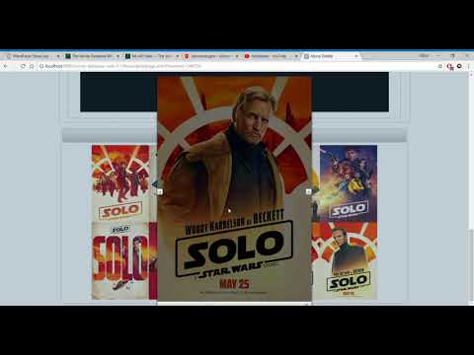
Videó

Slide 5
További fejlesztések
Film rating
Personal recommendations
User profile
Advanced sorting

Slide 6
Köszönöm a figyelmet!

